Slide 1
Життєвий і творчий шлях Поля Марі Верлена
Презентацію підготували
учениці 10-Ф класу
Рискаль Анна та
Семененко Анна

Slide 2
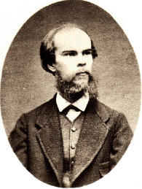
Поль Марі Верлен (1844-1896) - французький поет, один з основоположників літературного імпресіонізму та символізму.

Slide 3
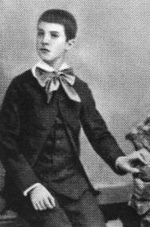
Роль Верлен народився 30 березня 1844 року в містечку Мец у сім'ї військового інженера, який рано помер.
У 1851 році Верлен навчався у Парижі, в приватному пансіоні Ландрі. Згодом Верлен продовжив навчання в паризькому ліцеї Бонапарта.
Уже в 1864 році Верлен — дрібний службовець одного із страхових агентств, дещо пізніше — чиновник районної паризької мерії та міської ратуші.

Slide 4

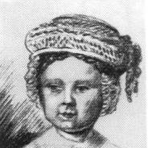
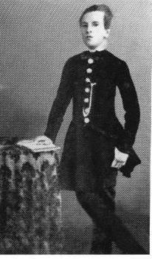

Slide 5
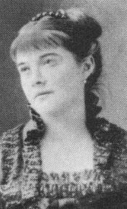
Сподіваючись на сімейне щастя та домашній затишок Поль Верлен у 1870 році одружився з Матильдою Моте, проте згодом поету довелося зазнати розчарування у своїх задумах.
У 1871 році Верлен не підкорився версальцям, залишився в Парижі, працюючи в бюро преси Паризької комуни. Тому йому довелося пережити репресії та кривавий терор, тривалий час переховуючись. Так він заохотився до алкоголю. Фатальну роль у цьому відіграла і дружба з Рембо.

Slide 6
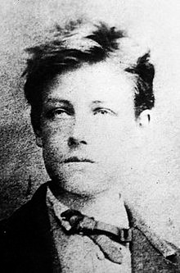
Зблизившись із Верленом Рембо став його постійним супутником, завсідником гулянок у кафе. Улітку 1873 року у Брюсселі під час сварки Верлен поранив товариша, вистріливши в нього з пістолета. За замах на життя Рембо Верлена було затримано і 8 серпня 1873 року засуджено на 2 роки тюремного ув'язнення. Коли Верлен перебував у в'язниці містечка Монс, йому було вручено копію рішення суду про розірвання шлюбу з дружиною.

Slide 7
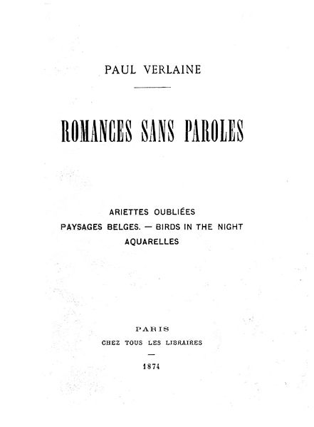
У тюрмі Верлен переживав глибоку духовну кризу. Тут він знову навернувся до католицької віри, віри його дитинства. Там же він написав поезії, які увійшли до його збірки «Романси без слів» (1874). Цю збірку віршів літературознавці оцінюють як вершину творчості Поля Верлена, тому що саме з нею пов'язується уявлення про нову, імпресіоністичну поезію Верлена.

Slide 8
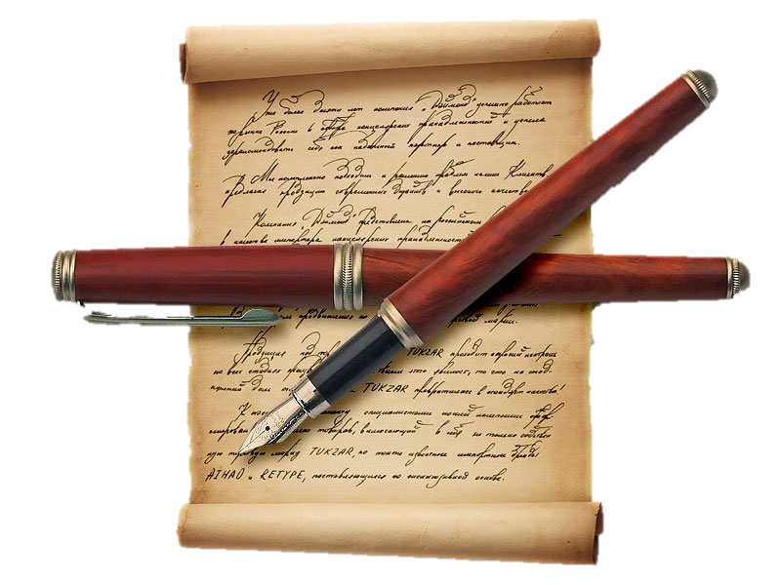
Творчість

Slide 9
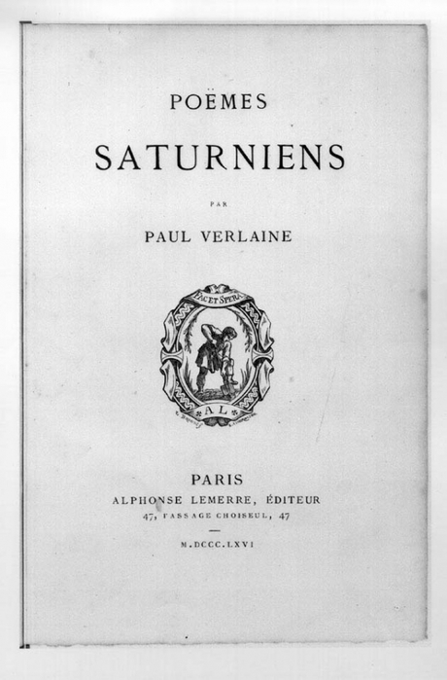
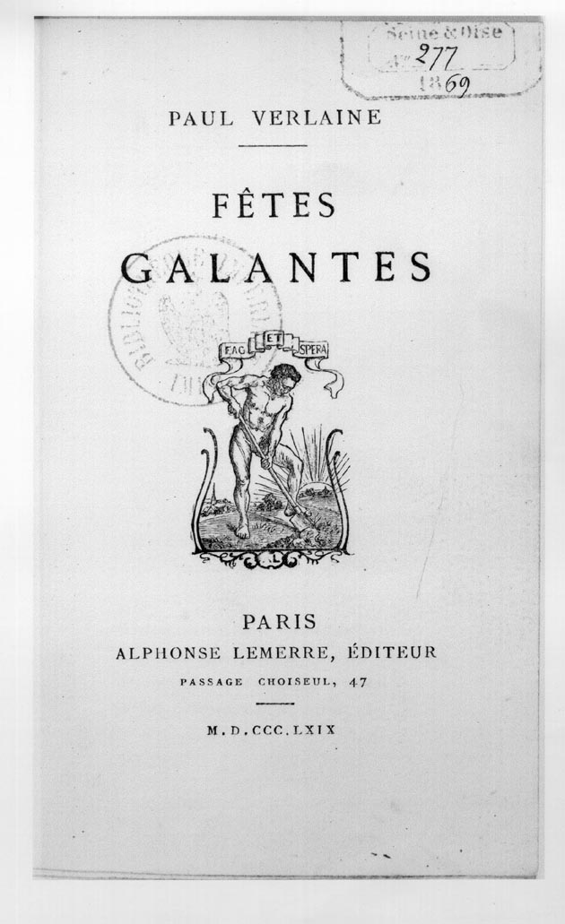
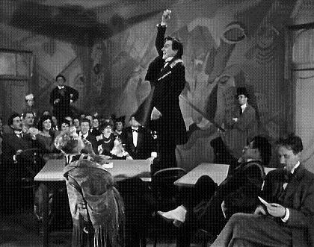
Становлення поета
Поетичну творчість розпочав під впливом митців «парнаської» школи та романтиків, зокрема Ш. Бодлера. Про вплив «парнасців» на становлення поета свідчить те, що його перші літературні спроби (сонет «Пан Прюдум», збірка «Сатурнічні поезії» — 1866) помітно позначені їхньою естетикою. У 1869 році вийшла друга поетична збірка Верлена — «Вишукані свята» як своєрідне наслідування стильової манери художника Ватто. У цій збірці поряд із типово «парнаським» віршами з'явилися характерні для Верлена наспівні поезії, пронизані відчуттям безпричинної меланхолії. У 1870 році вийшла третя збірка Поля Верлена «Добра пісня», присвячена його нареченій Матильді Моте.

Slide 10
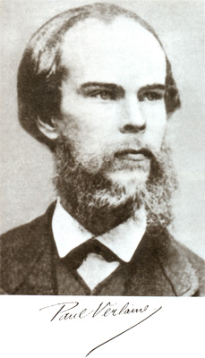
Поль Верлен посідає особливе місце серед видатних французьких ліриків кінця XIX століття. Проголошений "принцом поетів" і шанований як визнаний майстер символічного напряму, він, проте, не був ні його лідером, ні теоретиком. Факти особистої біографії поета та його творчість нерозривно пов'язані. Натура пристрасна й неврівноважена, Верлен часто згинався під тягарем життєвих обставин, заплутувався в суперечностях власної долі й характеру.

Slide 11
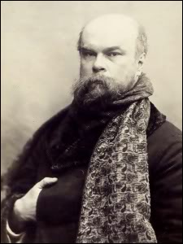
Уже в юнацькі роки у Верлена з'являється схильність до літературної творчості.
У 1866 році Верлен публікує свої вірші в журналі "Сучасний Парнас" і видає власним коштом збірку "Сатурнічні поезії" У першій збірці поета ще відчутний вплив естетики поетів-"парнасців". "Парнасці" відмовлялися від романтичного "кипіння почуттів", від "сповідальної лірики".

Slide 12
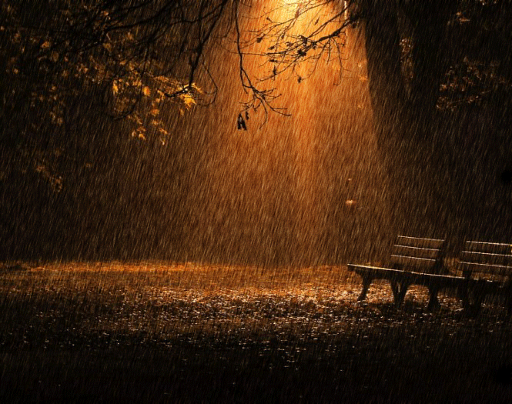
Збірка присвячена тим, хто народився "під знаком Сатурна", усім, "хто нещасливий на землі, кого тривожить бентежна уява, хто приречений на землі, а можливо, і на віковічні страждання". Саме таким бачив поет себе й свого читача, сподіваючись на його співчуття. Поет захоплено говорить про твори та предмети мистецтва, часто вживає слова прекрасне, ідеал, безпристрасний, байдужий.
Створені Верленом пейзажі здебільшого зображують осінь, захід сонця, сутінки ("Осіння пісня", "Сонце на спаді", "Never more"). Ліричний герой цих віршів статичний, у його застиглості відчутне щось фатальне. У 1869 році видає власним коштом збірку під назвою "Вишукані свята".

Slide 13
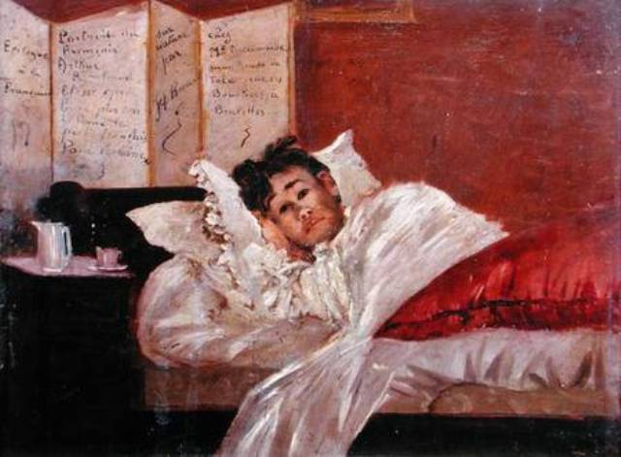
Збірка "Вишукані свята" дала поштовх подальшим творчим шуканням самого Верлена і А. Рембо. Після 1871 року верленівска меланхолія поглиблюється. У цьому відіграють свою роль і поразка Паризької Комуни, і особисте життя, що не склалося. Родинні відносини перетворюються на справжню драму після знайомства поета з Артюром Рембо. 1873 року вибухає сварка. Верлен стріляє в Рембо з револьвера й легко ранить його в руку, за що його заарештовують, а згодом засуджують до двох років ув'язнення. На волю поет вийде тільки в січні 1875 року, тому першим виданням "Романсів без слів" (1874) він керує з в'язниці.
«Романси без слів» - найвище поетичне досягнення Верлена.
поранений Верленом Рембо. Художник Ж. Росман "Епілог на французький манер"

Slide 14
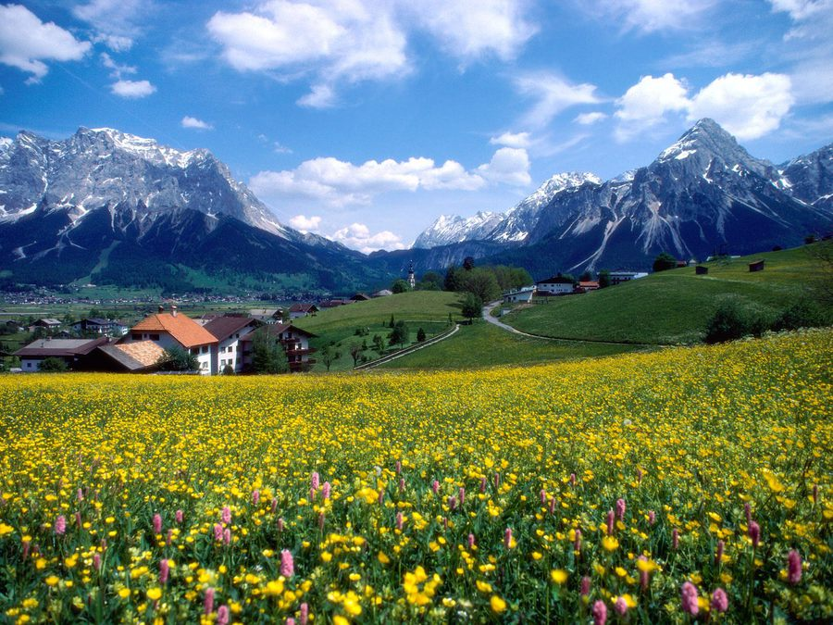
Навколишні предмети не існують для нього окремо від світла, яке вони випромінюють, від вібрації повітря: "-Зеленаво й малиново/ У непевнім світлі лампи /За вікном все знову й знову/ Мерехтять пригарки й рампи...". «Романси без слів», імпресіоністичні за своєю природою, складаються переважно з віршів, які змальовують пейзажі.

Slide 15

Інші сюжети (історичні, героїчні, сатиричні) безслідно зникають. Але пейзаж тут незвичайний - це знов-таки "пейзаж душі". Природа й душа поета зливаються в одному образі, в єдиній істоті, яка, залишаючись природою, стає водночас людиною. "Миттєвість" вражень підкреслена тим, що Верлен із усіх часів дієслова віддає перевагу теперішньому, а самі дієслова в нього поступаються місцем іменникам. Разом із дієсловом-присудком із поетичної фрази зникає дія. Верлен спробував довірити спілкування душі та природи барвам і звукам.

Slide 16
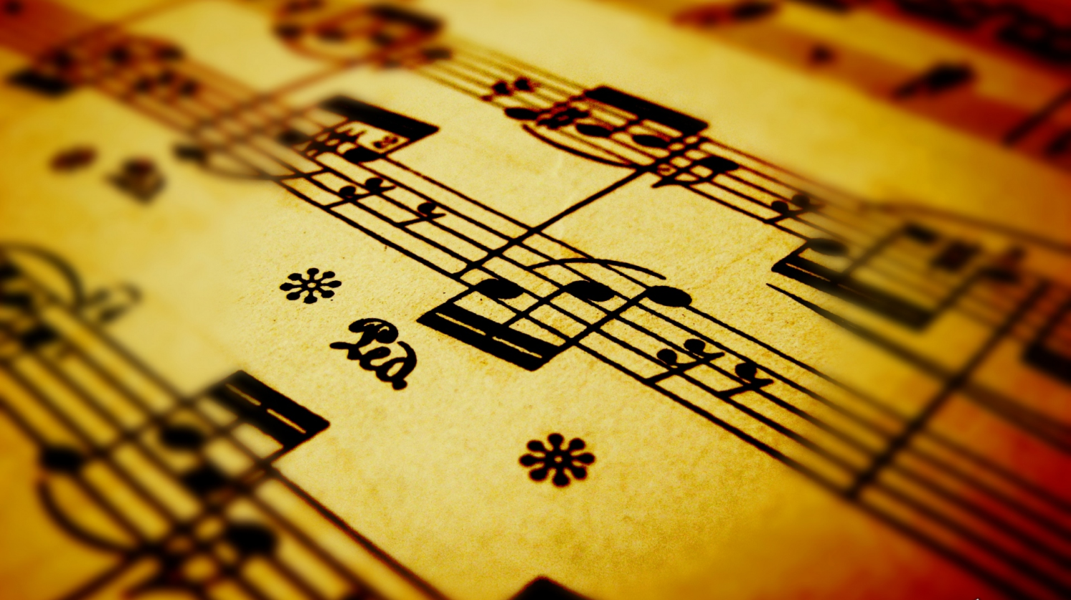
Сама назва збірки «Романси без слів» свідчить також про прагнення поета підсилити музичну забарвленість віршів: "Мжиці зажурені звуки / і на землі, й по дахах! / В серці, що в'яне від скуки, /ллються зажурені звуки". Поезія Верлена вперше у Франції покладається на сугестивну силу лірики: поетичне слово в його віршах впливає не стільки завдяки своєму предметному значенню, скільки завдяки "смисловому ореолу", який навіює, підказує ті чи інші настрої. Саме через це поети-символісти вважали Верлена своїм попередником.

Slide 17

По виході з в'язниці у світосприйнятті поета відбувся справжній переворот - він навернувся в католицтво. Наступна книга Верлена "Мудрість" (1881) явила світові нову властивість його поезії - релігійне натхнення. Релігійне обернення, бурхливе й пристрасне, було, як це притаманно Верлену, суперечливим і непослідовним, разом із тим, "Мудрість" - книга глибоко продумана. Поет, відрікаючись від свого розпусного минулого з Рембо, розраховував знайти "підкріплення" у вірі, за її допомогою розв'язати конфлікт між "життям" і "мистецтвом". У 1875-1877 роках поет живе переважно в Англії, багато працює. "Поетичне мистецтво"

Slide 18
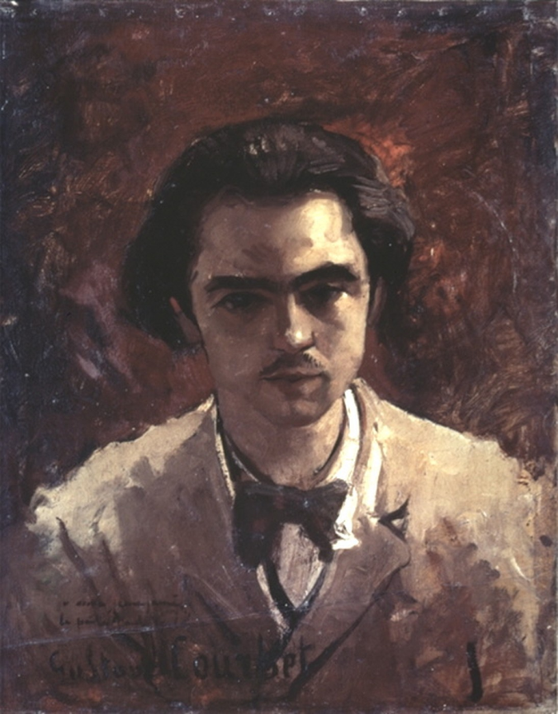
У 1882 році Верлен публікує вірш "Поетичне мистецтво". Вірш ніби подає теоретичне обґрунтування тих особливостей поезії Верлена, які намітилися в "Сатурналіях" та "Вишуканих святах" і повністю втілилися в "Добрій пісні" й особливо в "Романсах без слів".

Slide 19
Правила традиційного французького олександрійського (силабічного) віршування вимагали певної кількості складів у рядку та наявності рим, мова мала "підкорятися" розміру. Верлен же піддавав сумніву і рими, і мірність вірша, а поруч з тим демонстрував можливості "неправильностей"; Повтори, внутрішні рими, системи співзвучних голосних (асонанси) і приголосних (алітерації) - все це створює ефект справжньої музики слова. Поет вплітає у вірші просторіччя, провінціалізми, архаїчне мовлення й мовні "неправильності" Це створює ілюзію абсолютної спонтанності й мовної інтимності.
Саме Верлен проклав шлях верлібру поетів-символістів. "Поетичне мистецтво" було сприйняте молодими поетами-символістами як справжній маніфест, хоча сам Верлен застерігав своїх послідовників від буквального наслідування своїх настанов. У циклі "Прокляті поети" (1882) Верлен дав вичерпну характеристику найновішої школи поетів-символістів і визнав геніями зовсім невідомих у той час С. Малларме, А. Рембо, Т. Корб'єра та ін. Успіх "Проклятих поетів" викликав цікавість публіки і до самого Верлена - поет отримав змогу видавати свої твори та одержувати за них гроші. А доти він вів злиденне існування, хворий та переслідуваний постійними невдачами. Помер Поль Верлен 1896 року в лікарні від запалення легень.

